Slide 1
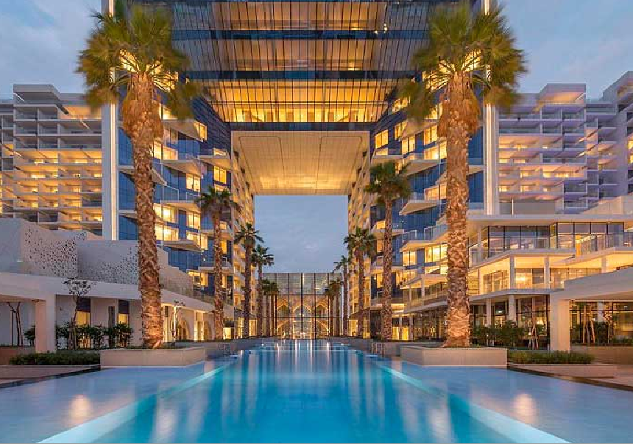
Nhóm 7
Công nghệ Java:
Ứng dụng đặt phòng khách sạn online

Slide 2
Thành viên
Nhóm trưởng
Nguyễn Phúc Bảo Nhân
Thành viên 1
Thành viên 2
Thành viên 3
Nguyễn Thành Phát
Nguyễn Thị Mai
Nguyễn Minh Nhựt

Slide 3
Nội dung
01
Giới thiệu đề tài
03
Giao diện Admin
02
Phân tích thiết kế hệ thống
04
Kết luận và hướng phát triển

Slide 4
01
Giới thiệu đề tài

Slide 5
01. Giới thiệu đề tài
Mục tiêu:
Tạo sự thuận tiện cho khách hàng trong việc đặt phòng khách sạn trực tuyến.
Đảm bảo tính minh bạch và chi tiết của thông tin dịch vụ.
Xây dựng niềm tin từ khách hang, đối tác
Phạm vi:
Nhắm đến khách hang tại thành phố Hồ Chí Minh
Tập trung vào những người tìm kiếm trải nghiệm đặt phòng tiện lợi và đáng tin cậy.
Ứng dụng được xây dựng trên nền tảng Java và cơ sở dữ liệu Oracle:
Java:
Đặc điểm: Di động, đa nền tảng, bảo mật cao.
Sử dụng: Ứng dụng di động, phát triển web, trò chơi, dịch vụ web.
Oracle
Một trong những hệ quản trị cơ sở dữ liệu phổ biến nhất.
Sử dụng ngôn ngữ SQL và PL/SQL để quản lý và tương tác với cơ sở dữ liệu.

Slide 6
02
Phân tích thiết kế hệ thống

Slide 7
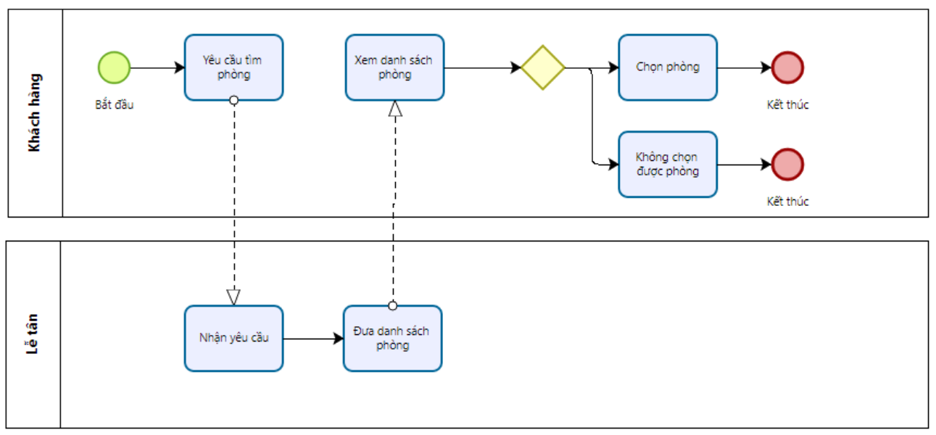
02. Phân tích thiết kế hệ thống
Khi người dùng chọn "Xem danh sách phòng", họ sẽ thấy danh sách các phòng có sẵn. Họ có thể xem thông tin chi tiết từng phòng và nếu phòng còn trống, họ có thể đặt phòng. Nếu phòng đã được đặt, họ sẽ nhận được thông báo không khả dụng. Người dùng có thể quay lại Trang chủ bằng cách chọn "Trở về Trang chủ“.
Mô hình hóa chức năng
Sơ đồ quy trình tìm phòng

Slide 8
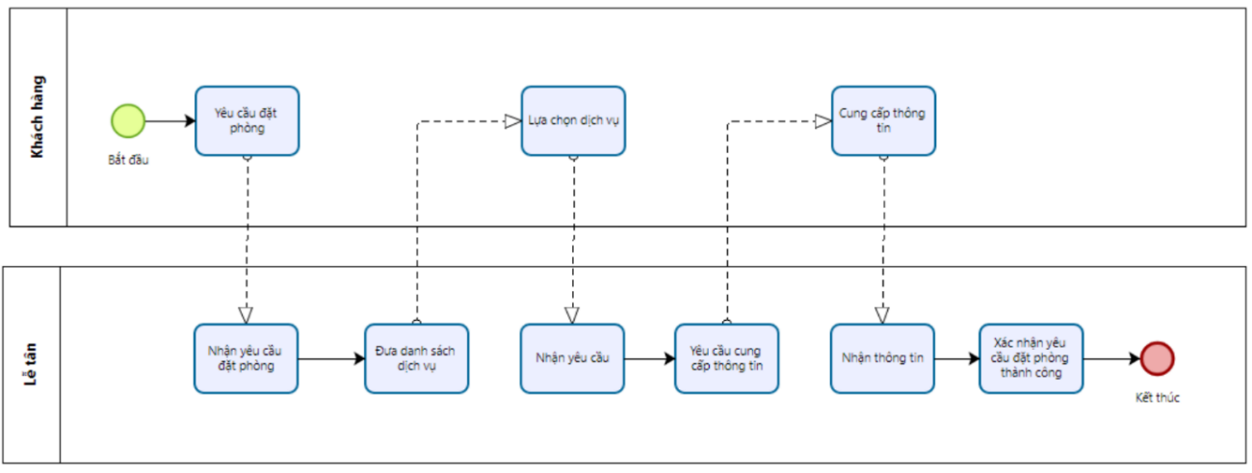
02. Phân tích thiết kế hệ thống
Khi người dùng chọn phòng "Còn trống" và nhấn "Đặt phòng", họ sẽ được chuyển đến form chọn dịch vụ. Sau khi chọn dịch vụ, họ sẽ đến form thanh toán, yêu cầu thông tin ngày check-in, check-out và số thẻ ngân hàng. Nếu thanh toán thành công, hệ thống thông báo "Thanh toán thành công"; nếu không, hệ thống sẽ báo "Thanh toán không thành công".
Mô hình hóa chức năng
Sơ đồ quy trình đặt phòng

Slide 9
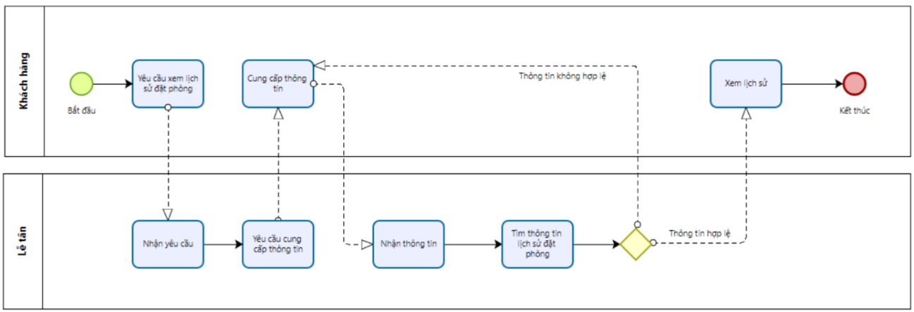
02. Phân tích thiết kế hệ thống
Sau khi thanh toán, người dùng được chuyển đến form "Xem lịch sử đặt phòng". Họ có thể tìm kiếm lịch sử bằng cách nhập mã Đặt phòng và nhấn "Tìm kiếm". Nếu mã khớp, hệ thống sẽ hiển thị lịch sử đặt phòng; nếu không, hệ thống sẽ thông báo mã không tồn tại hoặc không phù hợp.
Mô hình hóa chức năng
Sơ đồ quy trình xem lịch sử đặt phòng

Slide 10
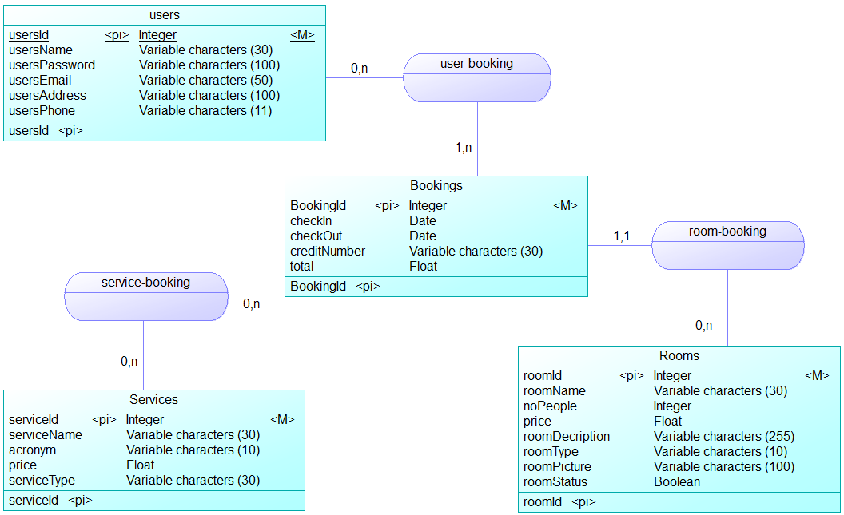
02. Phân tích thiết kế hệ thống
Cơ sử dữ liệu gồm 4 bảng:
- User_Info
- Bookings
- Services
- Rooms

Slide 11
03
Thiết kế giao diện

Slide 12
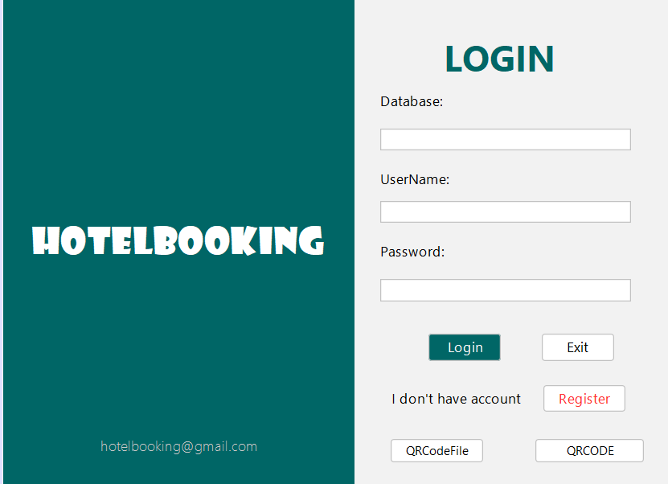
03. Thiết kế giao diện
Đăng nhập
Phương thức đăng nhập đa dạng: có thể đăng nhập bằng UserName/Password và QRCode.
Giao diện người dùng

Slide 13
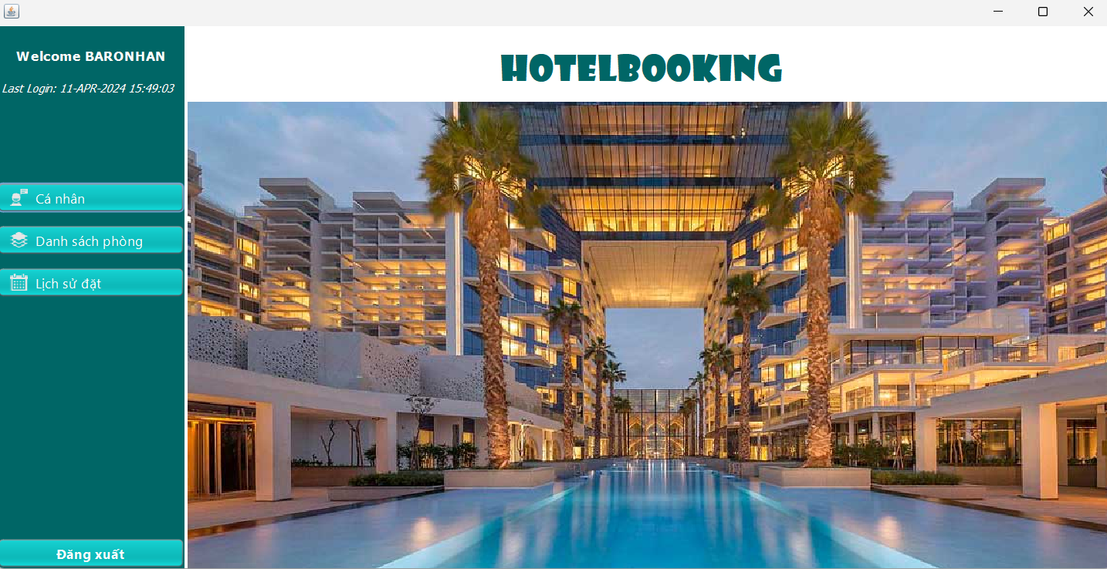
03. Thiết kế giao diện
Trang chủ
Với các lựa chọn chính như xem danh sách phòng, cập nhật thông tin cá nhân, thanh toán, và xem lịch sử đặt phòng.
Giao diện người dùng

Slide 14
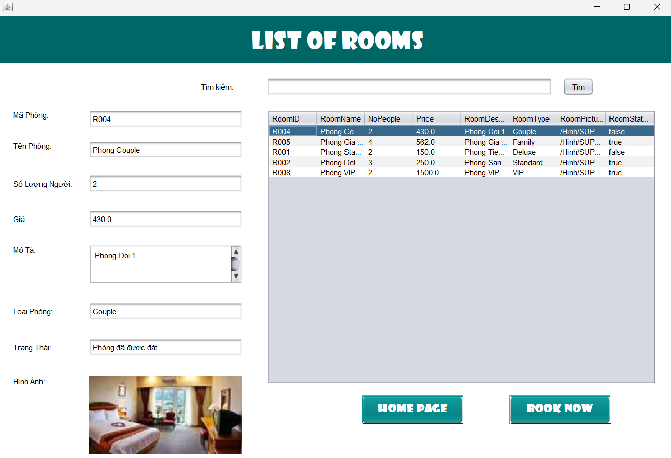
03. Thiết kế giao diện
Xem danh sách đặt phòng
Hiển thị danh sách các phòng có sẵn, giúp người dùng có thể chọn từng phòng để xem thông tin và tiến hành đặt phòng.
Giao diện người dùng

Slide 15
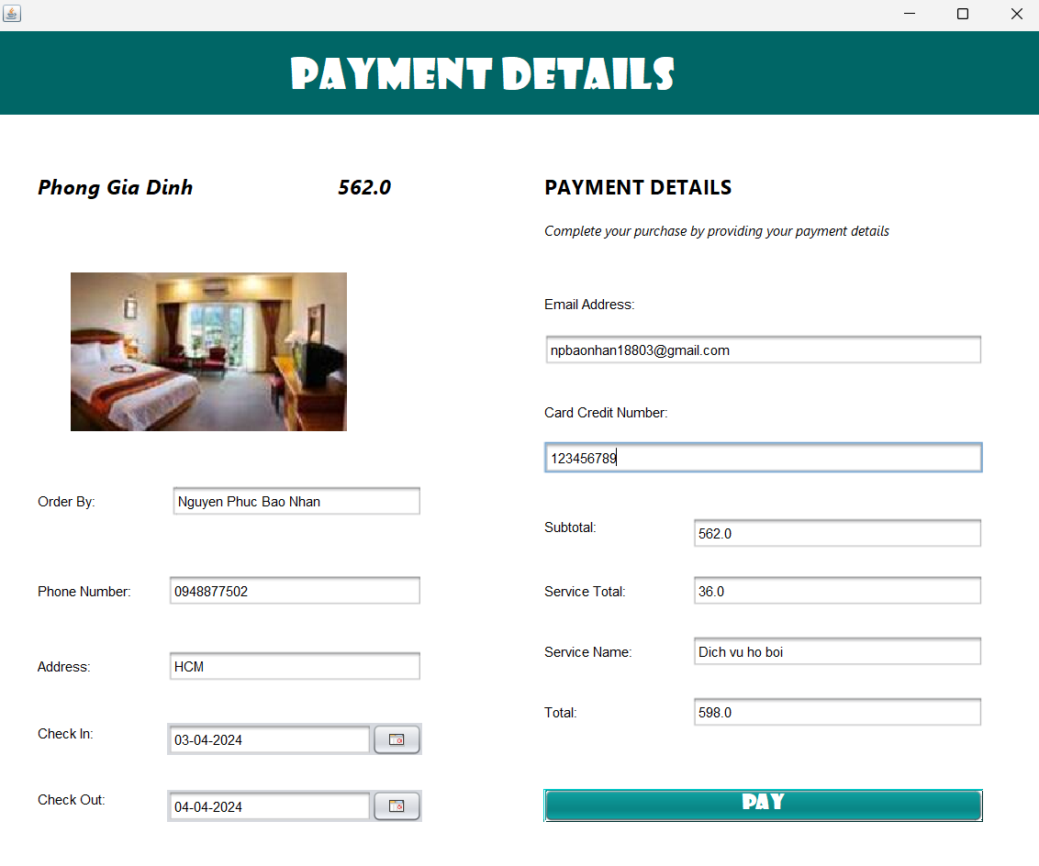
03. Thiết kế giao diện
Thanh toán và Đặt phòng
Người dung chọn phòng trống, sau đó là chọn dịch vụ nếu muốn và thanh toán.
Giao diện người dùng

Slide 16
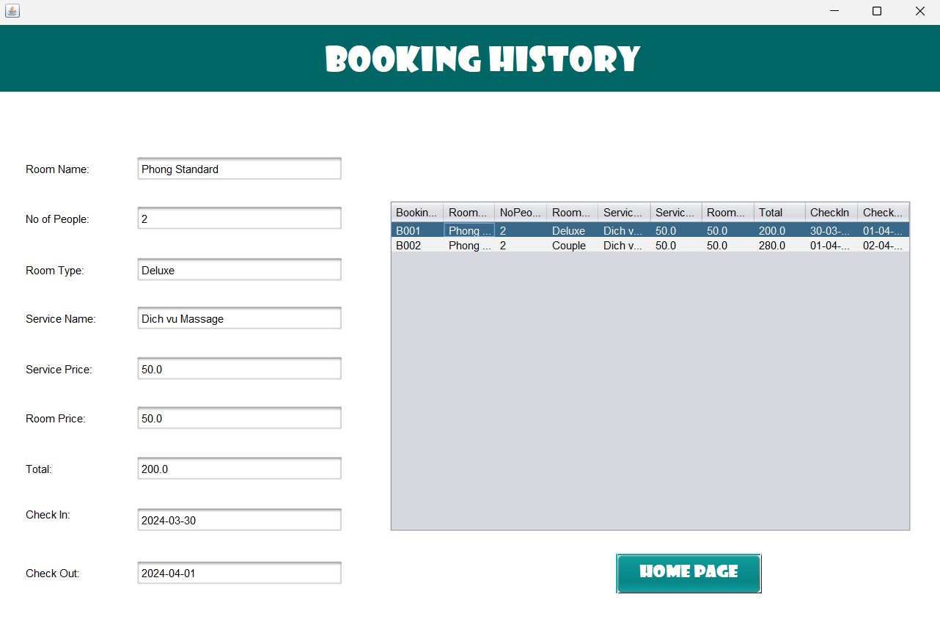
03. Thiết kế giao diện
Xem lịch sử đặt phòng
Người dùng có thể xem lại lịch sử đặt phòng của mình bằng cách tìm kiếm.
Giao diện người dùng

Slide 17
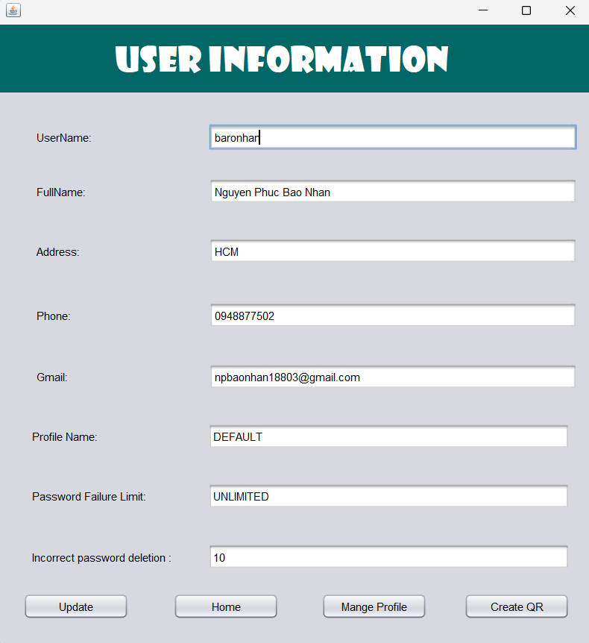
03. Thiết kế giao diện
Cập nhật thông tin cá nhân
Người dùng có thể cập nhật thông tin cá nhân của mình trên hệ thống để đảm bảo thông tin luôn chính xác và mới nhất.
Giao diện người dùng

Slide 18
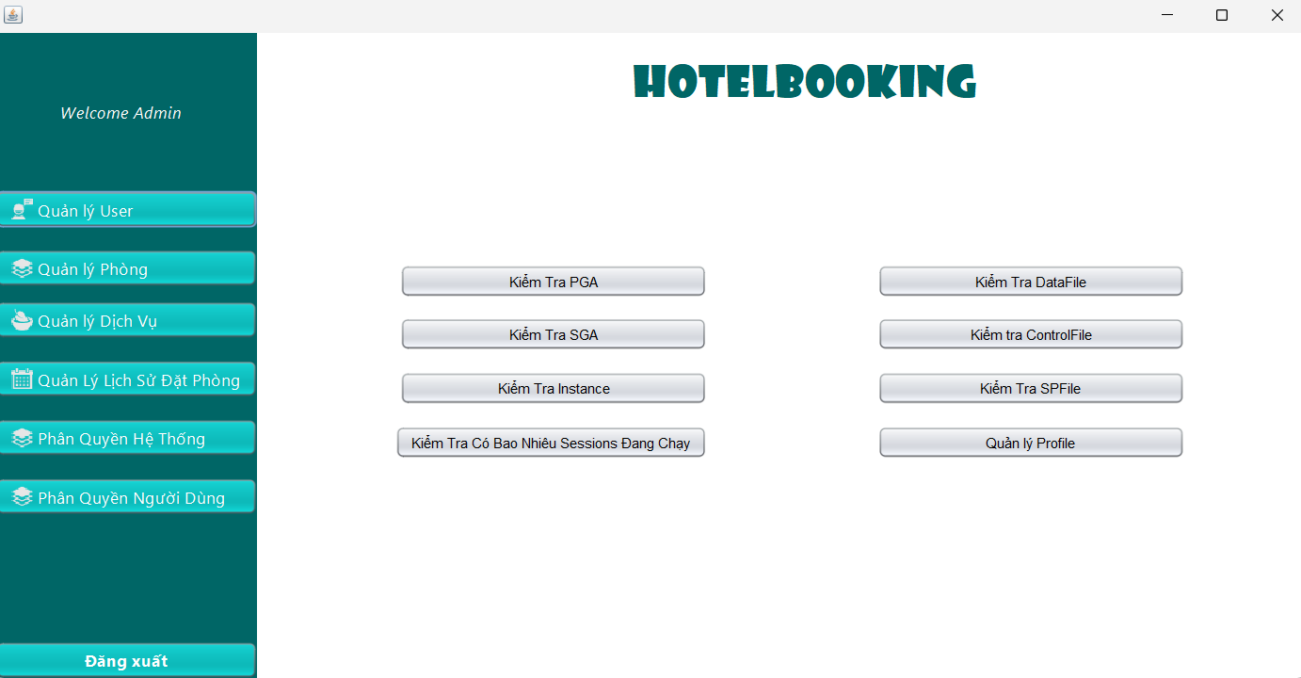
03. Thiết kế giao diện
· Kiểm tra các thông số của hệ thống.
· Quản lý danh sách.
· Phân quyền.
Giao diện Admin

Slide 19
03. Thiết kế giao diện
Kiểm tra các thông số của hệ thống
Kiểm tra số lượng sessions đang chạy: Giúp quản trị viên hiểu về tải công việc hiện tại và quyết định phù hợp.
Kiểm tra SGA, PGA, Instance, DataFile, ControlFile, SPFile: Các chức năng này cho phép quản trị viên kiểm tra và quản lý các thành phần quan trọng của cơ sở dữ liệu Oracle, đảm bảo hệ thống hoạt động ổn định và hiệu quả
Giao diện Admin

Slide 20
03. Thiết kế giao diện
Quản lý danh sách
Người dùng, phòng, dịch vụ, bookings: Các giao diện quản lý cho phép thêm, sửa đổi, xóa và quản lý chi tiết thông tin, giúp quản trị viên duy trì và vận hành hệ thống đặt phòng khách sạn một cách hiệu quả​.
Phân quyền
Hệ thống và đối tượng: Quản trị viên có thể thiết lập và điều chỉnh các quyền truy cập cho người dùng, đảm bảo an ninh và hiệu quả trong việc sử dụng hệ thống.
Giao diện Admin

Slide 21
04
Kết luận và hướng phát triển

Slide 22
Kết luận
4. Kết luận và hướng phát triển
Đạt mục tiêu ban đầu: Ứng dụng đặt phòng khách sạn đã hoàn thành các mục tiêu đề ra, bao gồm cung cấp một nền tảng trực tuyến hỗ trợ khách hàng dễ dàng tìm kiếm và đặt phòng khách sạn.
Cung cấp trải nghiệm đặt phòng tiện lợi và an toàn cho người dùng: Giao diện người dùng thân thiện và tính năng bảo mật cao đã mang đến cho người dùng một trải nghiệm đặt phòng an toàn và tiện lợi​​.

Slide 23
Hướng phát triển
4. Kết luận và hướng phát triển
Các bước tiếp theo sẽ tập trung vào việc mở rộng thị trường, cải thiện giao diện người dùng, bổ sung các tính năng mới, tối ưu hóa hiệu suất và tăng cường bảo mật để đáp ứng tốt hơn nhu cầu của người dùng và cạnh tranh với các nền tảng đặt phòng khách sạn khác​

Slide 24
Thanks!

